Slide 1

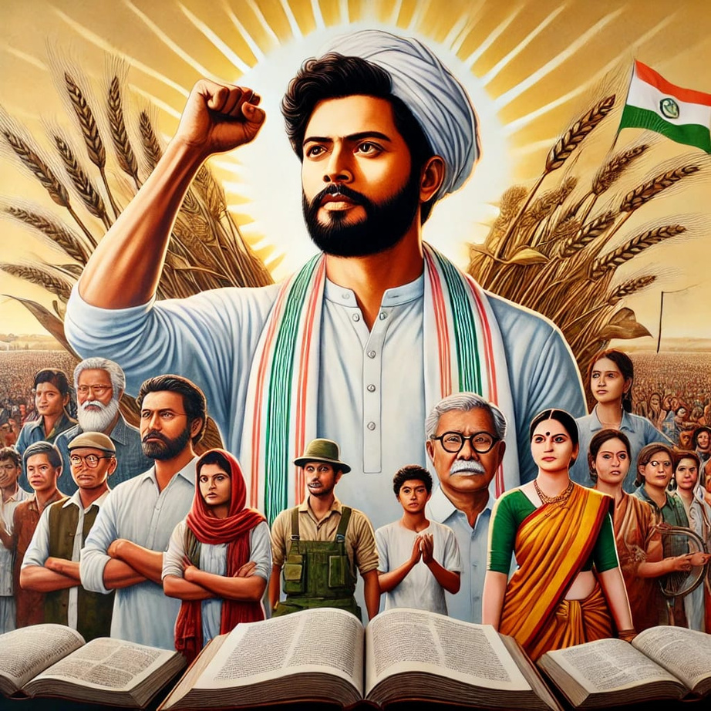

पढ़ो और लड़ो
2.0
अभियान
रोजगार क्रांति
अभियान का उद्देश्य
रोजगार के लिए संघर्ष और सकारात्मक सोच विकसित करना।
शिक्षा के प्रति जागरूकता एवं विभिन्न निजी/सरकारी नौकरियों के लिए आवश्यक कौशल और योग्यताएँ समझाने के लिए कार्यशालाएँ आयोजित करना ।

Slide 2
पढ़ो और लड़ो-2.0
अभियान की पृष्ठभूमि
झारखंड की युवा शक्ति को सशक्त बनाने एवं बेरोजगारी की समस्या से जूझ रहे युवाओं को निजी एवं सरकारी नौकरियों में सफलता दिलाने और मुख्यतः स्थानीय युवाओं को रोजगार से जोड़ने के उद्देश्य से पढ़ो और लड़ो-2.0 अभियान की शुरुआत की गई है।
यह अभियान केवल एक पहल नहीं, बल्कि एक संकल्प है, जो हमारे राज्य के युवाओं को सशक्त बनाने और उन्हें सही मार्गदर्शन देने के लिए प्रतिबद्ध है।
झारखंड में बड़ी संख्या में प्रतिभाशाली युवा सरकारी नौकरियों की तैयारी कर रहे हैं, लेकिन उन्हें सही मार्गदर्शन, समुचित संसाधन और उचित रणनीति की कमी के कारण कठिनाइयों का सामना करना पड़ता है। पढ़ो और लड़ो अभियान इस चुनौती को अवसर में बदलने के लिए समर्पित है।
आइए, मिलकर इस संकल्प को पूरा करें – पढ़ो और लड़ो, भविष्य गढ़ो!

Slide 3
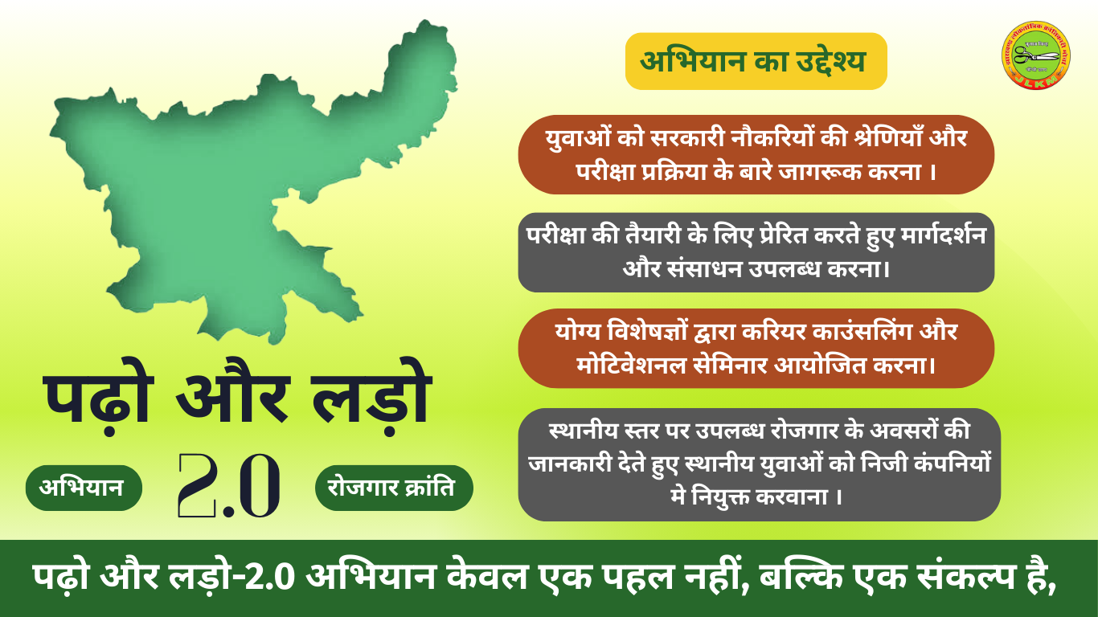

Slide 4

अभियान का उद्देश्य
युवाओं में जागरूकता बढ़ाना – सरकारी नौकरियों की विभिन्न परीक्षाओं, योग्यता मानकों और प्रक्रियाओं की स्पष्ट जानकारी देना।
मुफ्त मार्गदर्शन और संसाधन उपलब्ध कराना – योग्य प्रशिक्षकों और विशेषज्ञों द्वारा ऑनलाइन व ऑफलाइन क्लासेज़, मॉक टेस्ट, अध्ययन सामग्री और सेमिनार प्रदान करना।
करियर काउंसलिंग एवं मोटिवेशन – योग्य प्रशिक्षकों और विशेषज्ञों द्वारा करियर काउंसलिंग और मोटिवेशनल सेमिनार आयोजित कर रोजगार के लिए संघर्ष और सकारात्मक सोच विकसित करना।
वंचित युवाओं तक पहुंच – ग्रामीण और आर्थिक रूप से कमजोर वर्ग के विद्यार्थियों को विशेष रूप से सहायता प्रदान कर उन्हे रोजगार दिलाना।
स्थानीय स्तर पर उपलब्ध रोजगार के अवसरों की जानकारी देते हुए स्थानीय युवाओं को निजी कंपनियों मे नियुक्त करना।

Slide 5


Slide 6
हमारी कार्य योजना
ऑनलाइन पोर्टल एवं वेबसाईट– जहाँ युवा आवश्यक अध्ययन सामग्री, लाइव क्लास और महत्वपूर्ण जानकारियाँ प्राप्त कर सकेंगे, एवं निजी कॉम्पनियों के नौकरियों मे अप्लाइ कर पाएंगे।
विभिन छेत्रों मे नियमित रूप से मार्गदर्शन कार्यशालाएँ संचालन – युवाओं को निजी एवं सरकारी नौकरियों में भर्ती प्रक्रियाओं और योग्यता मानदंड की जानकारी देने एवं सरकारी परीक्षा की तैयारी के लिए मार्गदर्शन और संसाधन प्रदान करने के लिए योग्य प्रशिक्षकों और विशेषज्ञों द्वारा करियर काउंसलिंग और मोटिवेशनल सेमिनार आयोजित कर स्किल डेवेलपमेंट, इंटरव्यू प्रिपरेशन, और जॉब कनेक्टिविटी आदि योग्यताओं को विकसित करना।
सरकारी परीक्षा पास कर चुके युवाओं से इंटरैक्शन करवाना, एवं योग्य पदाधिकारियों से अनुभव साझा कर प्रेरणा दायक वातावरण स्थापित करना।
नौकरी से जोड़ने के लिए लोकल कंपनियों से साझेदारी – हमारी विशेष टीम द्वारा निजी संस्थानों से संपर्क कर उनसे पारस्परिक साझेदारी करेंगे इससे हमे निरंतर वहाँ के आवश्यक भर्तियों की जानकारी हमारे वेबसाईट पे मिलती रहेगी।

Slide 7
प्रबंधन समिति
अभियान - पढ़ो और लड़ो 2.0 प्रबंधन समिति एवं कार्य-संचालन विवरण
अनलाइन पोर्टल –वेबसाईट संचालन | मार्गदर्शन कार्यशाला संचालन | निजी कॉम्पनियों से सजेदारी प्रक्रिया
Data Management Team | Professional ,Expert, Experienced Teachers Team | Company Visiting Team
Interview Scheduling / Management Team | Data Management Team | Data Management Team
 | Session Planner Team | Legal Researching Team

Slide 8

अभियान का संभावित प्रभाव
सरकारी और निजी दोनों क्षेत्रों में रोजगार के अवसर बढ़ेंगे।
हज़ारों युवाओं को सही मार्गदर्शन मिलेगा।
झारखंड की युवा शक्ति का सही उपयोग होगा।

Slide 9


